Slide 1
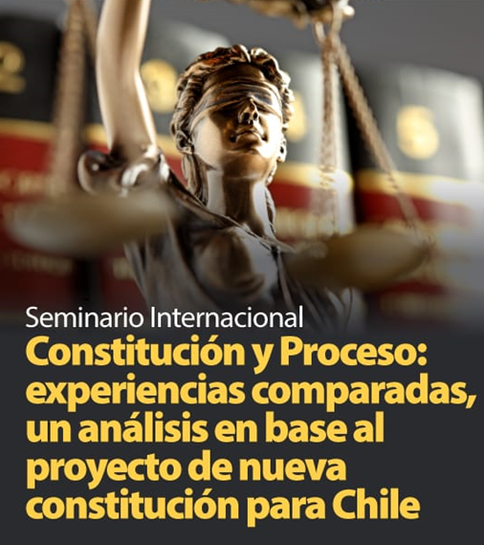

El desafío constitucional
Dr. Mario David García Velásquez
GUATEMALA

Slide 2
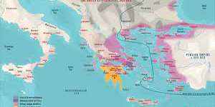
IMPERIO DE LA LEY VIGENTE PARA GOBERNANTES Y GOBERNADOS
500 años a.C. 1,500 Ciudades Estado griegas compartieron algo más importante que la propia democracia ateniense

Slide 3
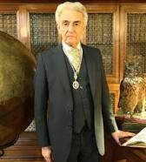
Formas de Juridicidad
Rex Eris Si Recte Facies- Español
Rule of Law - Inglés
Regne de la Loi- Francés
Estado de Derecho- Alemán
ESTADO CONSTITUCIONAL
Acta de Nacimiento de las Repúblicas de América
BERNARDINO BRAVO LIRA
Jurista-Historiador chileno

Slide 4
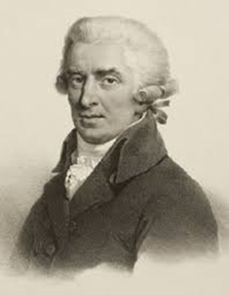
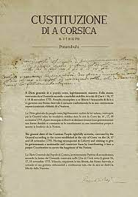
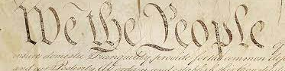
New Hampshire (5 de enero de 1776) - Carolina del Sur (26 de marzo 1776) Virginia (29 de junio de 1776) - New Jersey (2 julio de 1776) Delaware (21 de septiembre de 1776) - Pennsylvania (28 de septiembre de 1776); Maryland (11 de noviembre de 1776) - Carolina del Norte (18 de diciembre de 1776); Georgia (5 de febrero de 1777) New York (20 de abril de 1777); Vermont (8 de julio de 1777). Connecticut y Rhode Island, Cartas Coloniales otorgadas en el siglo XVII.
1755
Pasquale
Paoli
Primera Constitución Monárquica
Polonia-Lituania
1791

Slide 5
Objetivo esencial CONSTITUCIONAL es
EL LÍMITE al poder
Componente sustancial:
Separación de Poderes de Gobierno
(El antecedente es la República Romana
del año 509 a.E)
Sometimiento de los gobernantes a la ley

Slide 6
El canon constitucional
CÓDIGO
Fundacional. Supremo. Escrito. Breve . Hermético. Sistémico. Coherente. Previo. Preciso.
Con pretensión de Eternidad.

Slide 7
El canon constitucional fija 3 secciones
 Preámbulo
 Garantías individuales (eternas)
 La Organización política
39 países con Constituciones sin preámbulo
5 países con constituciones no codificadas

Slide 8

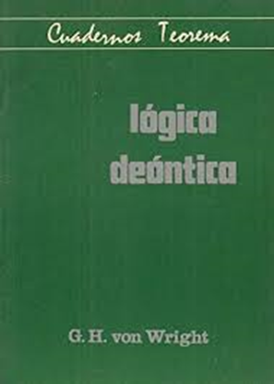
Lógica Deóntica
- Determinativas
- Prescriptivas.
- Técnicas o Directrices
Tipos secundarios de normas
Los hábitos de conducta de los miembros de
una comunidad.
- Las normas morales;
- Las reglas ideales, referidas a lo que debe, puede o tiene que hacerse en conductas como el altruismo o la solidaridad, que en libertad es inadmisible imponerlas como obligatorias.

Slide 9


La democracia elige a los más populares, como si se tratara de un concurso, aunque se trate de ineptos y sinvergüenzas.
- Ciudadanos no informados, incompetentes o impulsados por odios o motivos discutibles, toman malas decisiones en las urnas.
- Una mayoría puede ser también una dictadura
- Burda democracia, si un 50.1% de los ciudadanos arruina la vida del 49.9 % restante.

Slide 10

Constitución de la República de Chile del 4 de julio de 2022
Preámbulo
388 artículos sustantivos en once capítulos
638 numerales- 289 literales
Disposiciones transitorias (57arts)
Referencia histórica:
El Estatuto de Bayona 146 artículos (1808)
Constitución de Cádiz 384 artículos (1812)

Slide 11

Capítulo I. Principios y Disposiciones Generales.
Capítulo II. Derechos Fundamentales y Garantías.
Capítulo III. Naturaleza y Medioambiente.
Capítulo IV. Participación Democrática.
Capítulo V. Buen Gobierno y Función Pública.
Capítulo VI. Estado Regional y Oganización Territorial.
Capítulo VII. Poder Legislativo.
Capítulo VIII. Poder Ejecutivo.
Capítulo IX. Sistemas de Justicia.
Capítulo X. Órganos Autónomos Constitucionales.
Capítulo XI. Reforma y Reemplazo de la Constitución.
Disposiciones Transitorias.

